Slide 1
Роль просвещения родителей (законных представителей) в дошкольной образовательной организации при формировании элементарных математических представлений и познавательной активности у детей дошкольного возраста. Рекомендуемые формы и темы просвещения.
Воспитатель: Барабанова В. М.
Д/с Радуга

Slide 2
Просвещение родителей по формированию элементарных математических представлений играет важную роль в развитии детей в детском саду. Совместная работа с семьей – важное условие правильного математического развития ребенка. Педагоги стремятся к тому, чтобы знания и умения, полученные детьми в детском саду, родители закрепляли дома.

Slide 3
Роль семьи в познавательном развитии детей
Создание обучающей среды
Семья поддерживает интерес к обучению, создавая позитивную атмосферу.
Развитие критического мышления
Беседы в семье способствуют аналитическому мышлению ребёнка.
Поддержка в обучении
Родители помогают детям справляться с трудностями в учёбе.
Формирование ценностей
Семейные ценности влияют на отношение ребёнка к знаниям.
Практические примеры взаимодействия с родителями
Организация родительских встреч
Регулярные встречи помогают укрепить доверие и понимание.
Использование цифровых платформ
Онлайн-инструменты упрощают обмен информацией и обратную связь.
Индивидуальные консультации
Персональные встречи позволяют обсуждать успехи и трудности ребёнка.

Slide 4
Задачи просвещения родителей
повысить педагогическую компетентность в вопросах математического развития дошкольников;
познакомить с возрастными нормами ФЭМП;
обучить приёмам формирования математических представлений в повседневной жизни;
мотивировать к совместной математической деятельности с ребёнком;
выстроить партнёрское взаимодействие ДОО и семьи.

Slide 5
В дошкольных образовательных организациях (ДОО) для формирования элементарных математических представлений (ФЭМП) у детей активно применяется комплекс форм взаимодействия с родителями. Их цель — повысить педагогическую компетентность семьи, обеспечить преемственность обучения дома и в детском саду, вовлечь родителей в образовательный процесс.

Slide 6
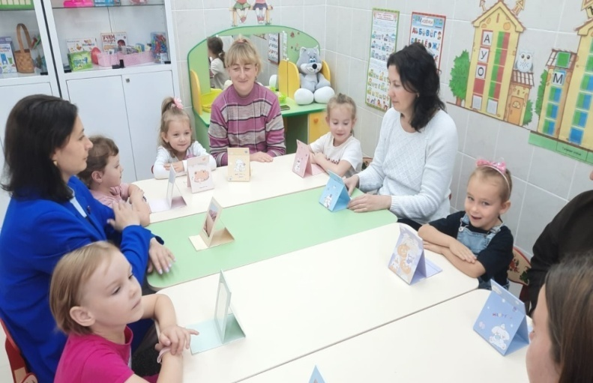
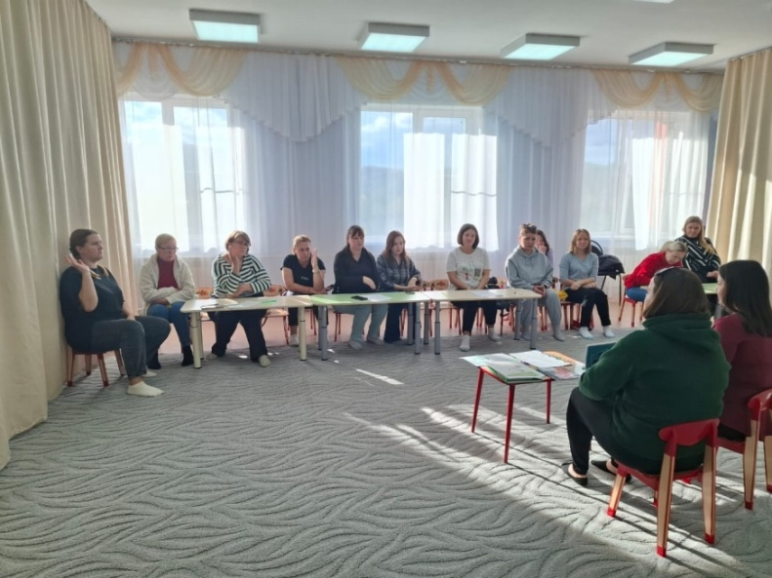
Формы работы с родителями:
Родительски собрания и конференции – формы взаимодействия дошкольного образовательного учреждения с семьями воспитанников.
Цель –ознакомление родителей с задачами, содержанием и методами воспитания детей дошкольного возраста и просвещение, с целью привлечения их к образовательному процессу в ДОО.

Slide 7
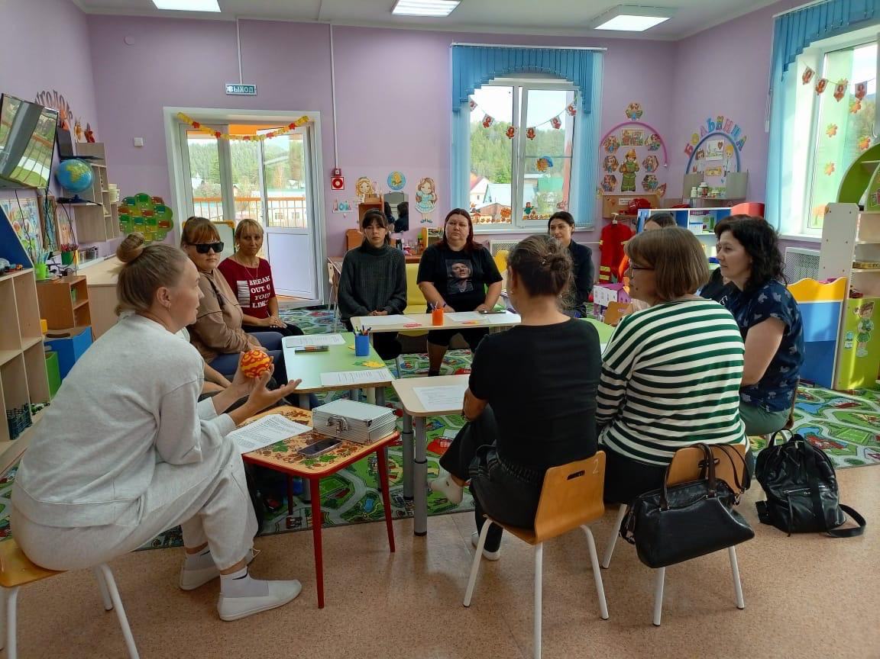
Индивидуальные и групповые консультации – формы психолого-педагогического консультирования, которые могут быть направлены на работу с родителями, педагогами и детьми.
Цель – повышение психолого–педагогической грамотности родителей по вопросам воспитания и обучения ребенка.

Slide 8
Практико-ориентированные формы:
мастер классы для родителей по использованию дидактических игр и пособий;
изготовление дидактических материалов совместно с семьями (например, счётных палочек, геометрических мозаик);
математическая игротека — предоставление игр для домашнего использования;
выставки наглядных пособий с объяснением их образовательного потенциала.
Принцип практико-ориентированного подхода — совместность: развитие ребёнка и обучение родителей проходят при их совместном участии в процессе.

Slide 9
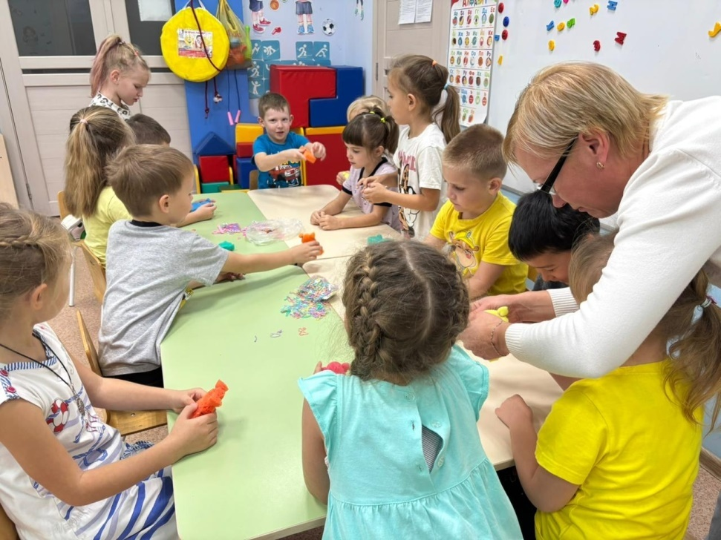
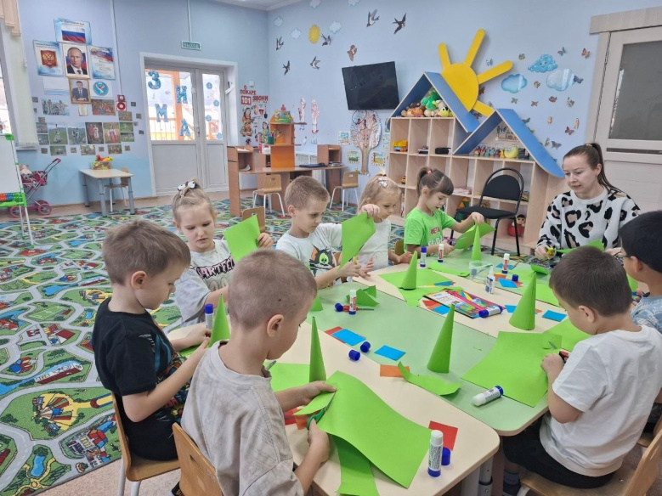
Мастер-класс
это форма работы, которая вовлекает родителей в образовательную деятельность. На мастер-классе родители выступают не в роли пассивных наблюдателей, а становятся активными участниками, совместно с педагогом осваивают определённые формы обучения.

Slide 10
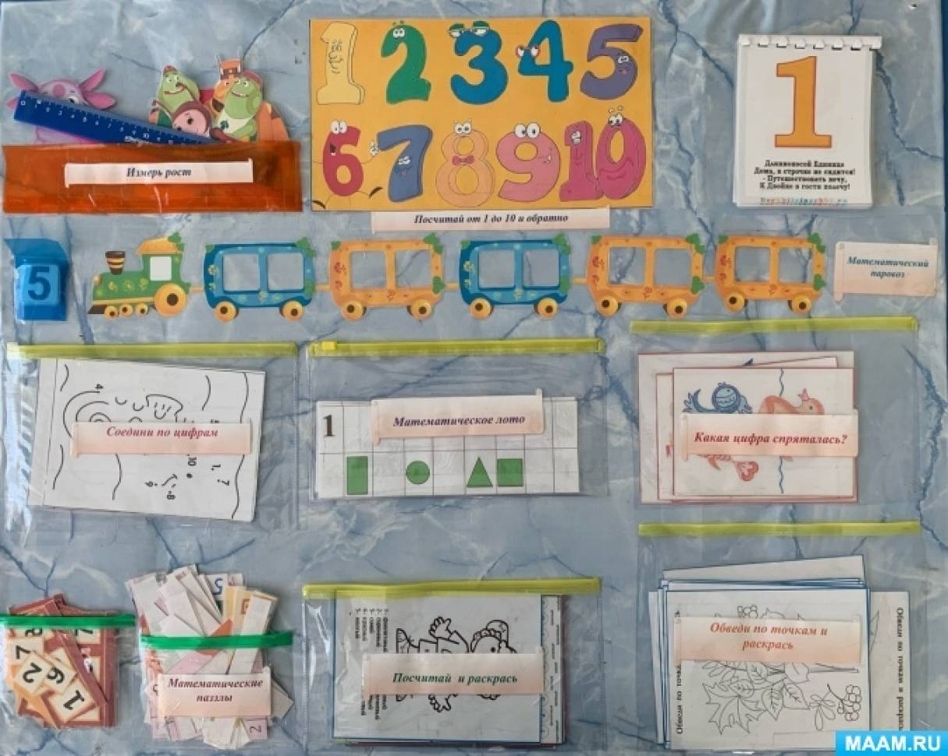
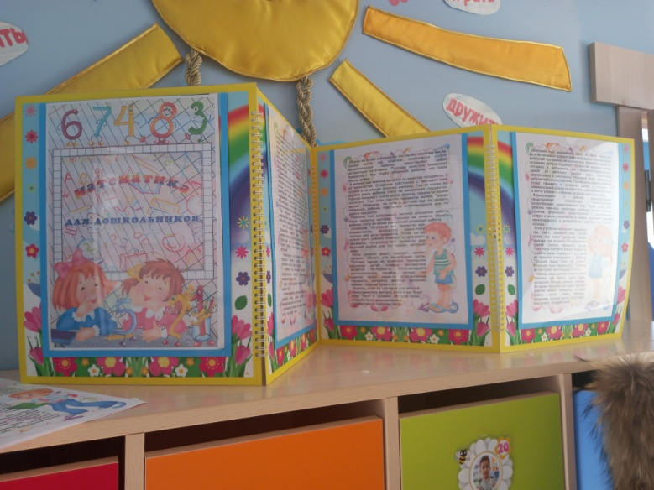
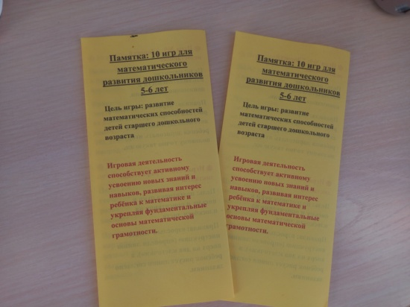
Информационно просветительские средства:
Стенды и папки передвижки с темами- это наглядные информационные материалы, которые используются в образовательных учреждениях (детских садах, школах) для донесения информации по определённой тематике.

Slide 11
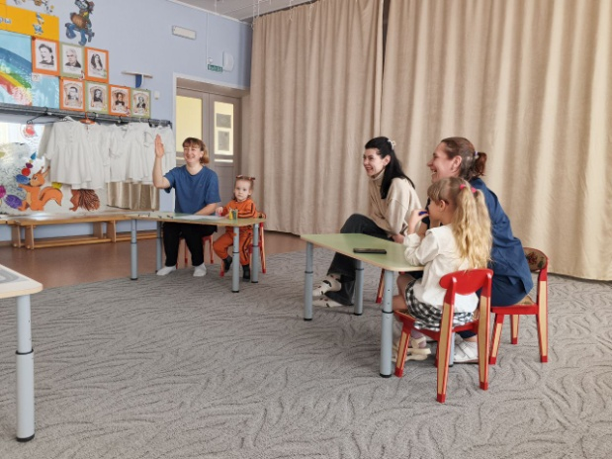
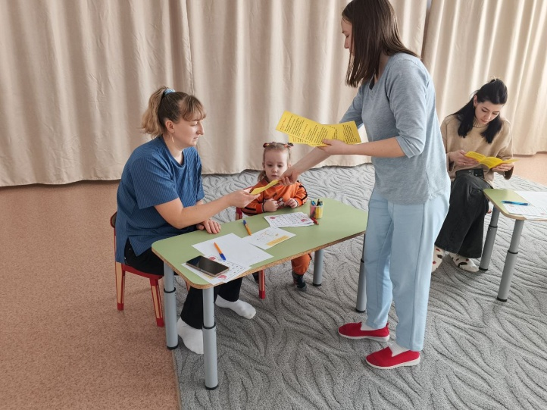
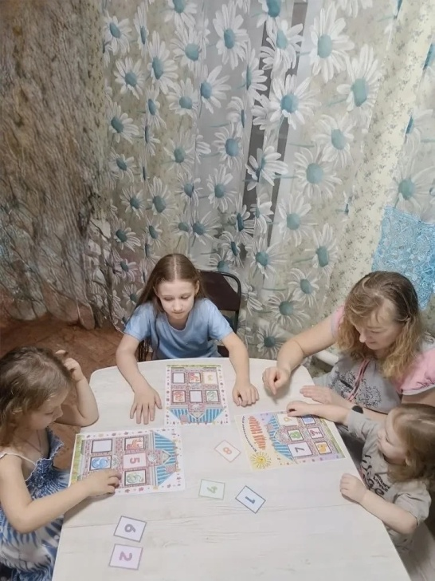
Совместные мероприятия:
праздники и досуги с математическим содержанием;
семейные конкурсы и квесты на логику и счёт;
проекты (например, «Математика в нашем доме»).

Slide 12
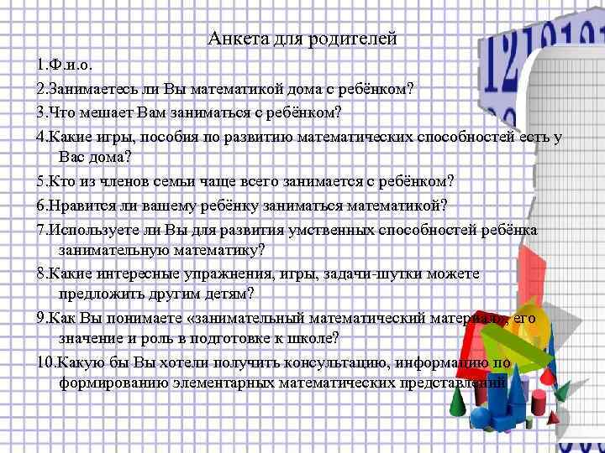
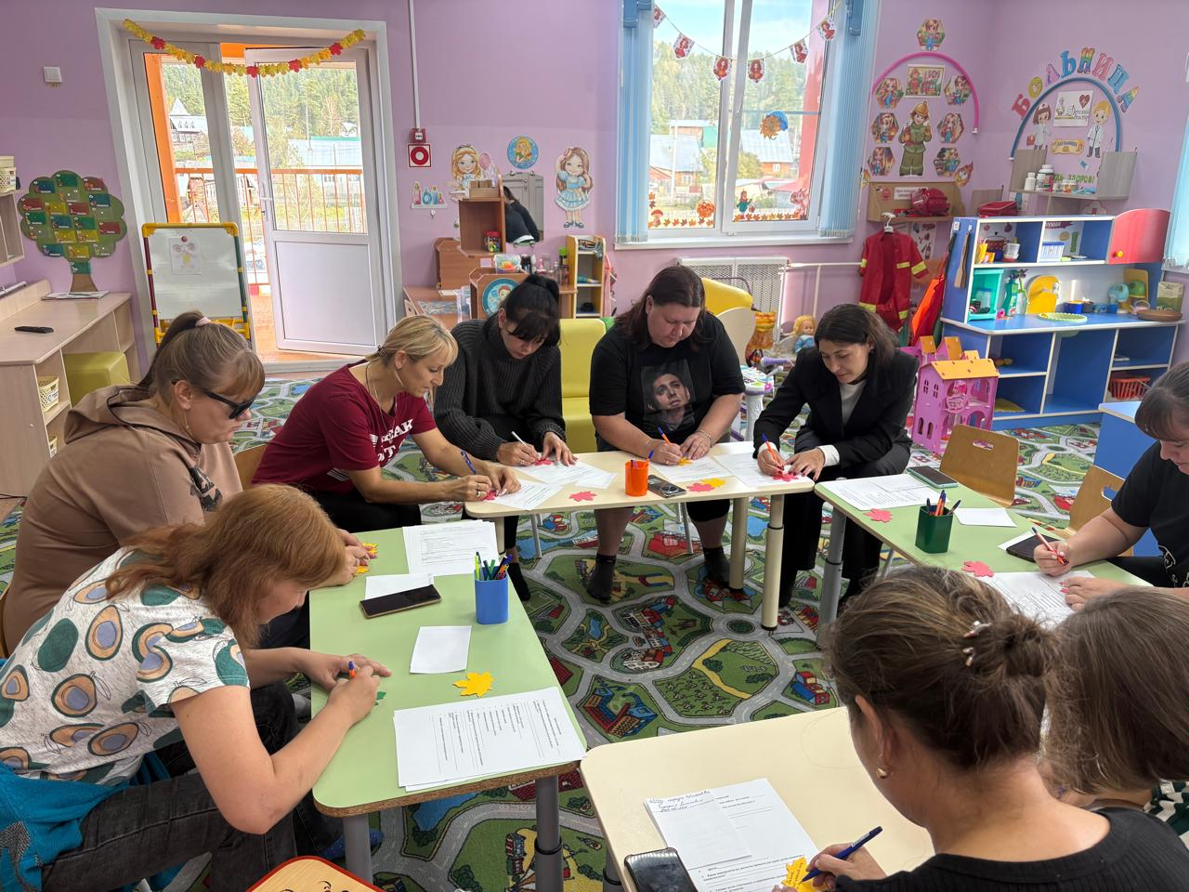
Диагностические методы
Анкетирование – это метод сбора информации, при котором респондент отвечает на заранее подготовлены вопросы.

Slide 13
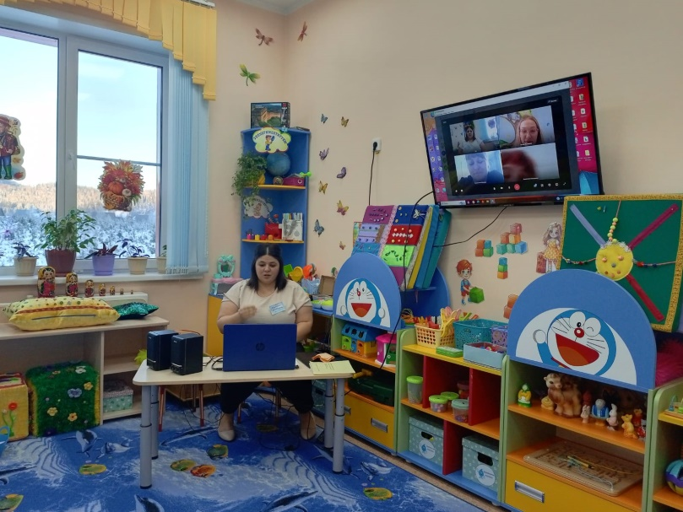
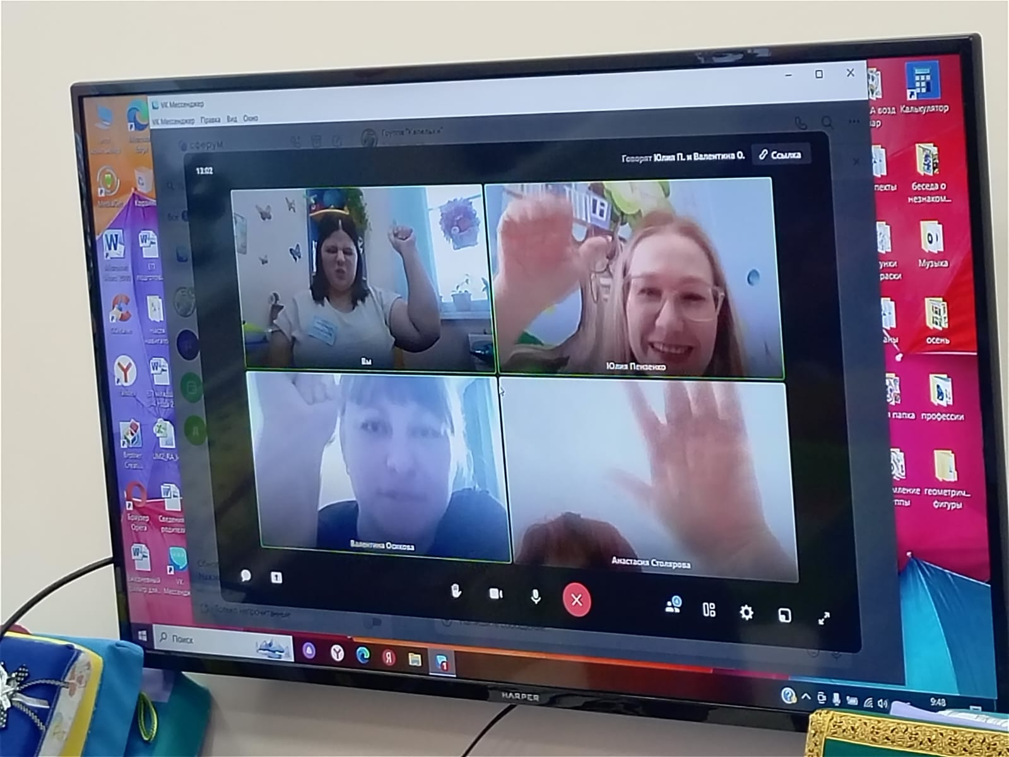
Интерактивные форматы
«круглые столы» для обсуждения проблем и обмена опытом;
семинары с участием психологов и методистов;
онлайн консультации и чаты для оперативного взаимодействия.

Slide 14
Эффективное математическое развитие дошкольников требует системной работы с семьями — только при единстве подходов детского сада и семьи формируются устойчивые математические представления.

Slide 15
Ключевые результаты
Для родителей:
рост компетентности в методах ФЭМП;
осознание ценности игровой формы обучения;
готовность использовать бытовые ситуации для развития математических навыков.
Для детей:
закрепление знаний через семейные занятия;
повышение интереса к математике благодаря совместным играм;
улучшение показателей по программам ФЭМП.
Для ДОО:
усиление доверия родителей к педагогам;
снижение тревожности по поводу подготовки к школе;
формирование сообщества заинтересованных семей.

Slide 16
Вывод
Просвещение родителей по ФЭМП должно быть практико-ориентированным, системным и эмоционально позитивным. Только так удаётся достичь единства подходов семьи и ДОО, что критически важно для математического развития дошкольников.

